Slide 1
HelloMovie Project
2조 JJANGJJANGMEN
백서정, 이진희, 손석기, 윤일호, 박현준
2022.06.10

Slide 2
목차
1
주제 선정
7
역할분담
2
프로젝트 개발환경
8
프로그램 시연
3
요구사항 정의서
9
변경 및 보완 사항
4
테이블 정의서
10
소스 및 SQL문
5
프로그램 개발 목록 정의서
11
기타 추가 문서
6
프로젝트 일정

Slide 3

1. 주제 선정
‘영화 스트리밍 사이트’라는 주제를 선정한 이유?
코로나19사태로 인하여 집에서 취미활동을 많이 하게 되는 요즘,
넷플릭스와 같은 영화나 드라마를 기반으로 한 사이트들이 인기가 많아졌습니다.
또한 K무비, K드라마로 전세계가 떠들썩 하고 있습니다.
유투브나 틱톡과 같은 동영상 매체를 기반으로 한 사이트들도 인기가 있습니다.
저희가 일상에서 자주, 그리고 자연스럽게 접하게 되는 사이트들을 보며
이 사이트들이 어떻게 기능하는지 궁금했고 직접 만들어보고 싶었습니다.
넷플릭스와 비슷하게 회원제로 운영되는 영화 관람 사이트를 만들어보자는
아이디어로 프로젝트를 시작하게 되었습니다.

Slide 4
2. 프로젝트 개발환경
JSP 4.0
JAVASCRIPT 1.7
HTML 5
CSS 2.1
JAVA
18.0.0
ORACLE 21.4.3.063
JDK 11.0.13
ECLIPSE 4.23.0
SQL DEVELOPER 21.4.2
APACHE 톰캣
9.0.55
FRONT-END
BACK-END & DATABASE
TOOLS

Slide 5

3. 요구사항 정의서
요구사항 정의서
(더블클릭 해주세요)

Slide 6
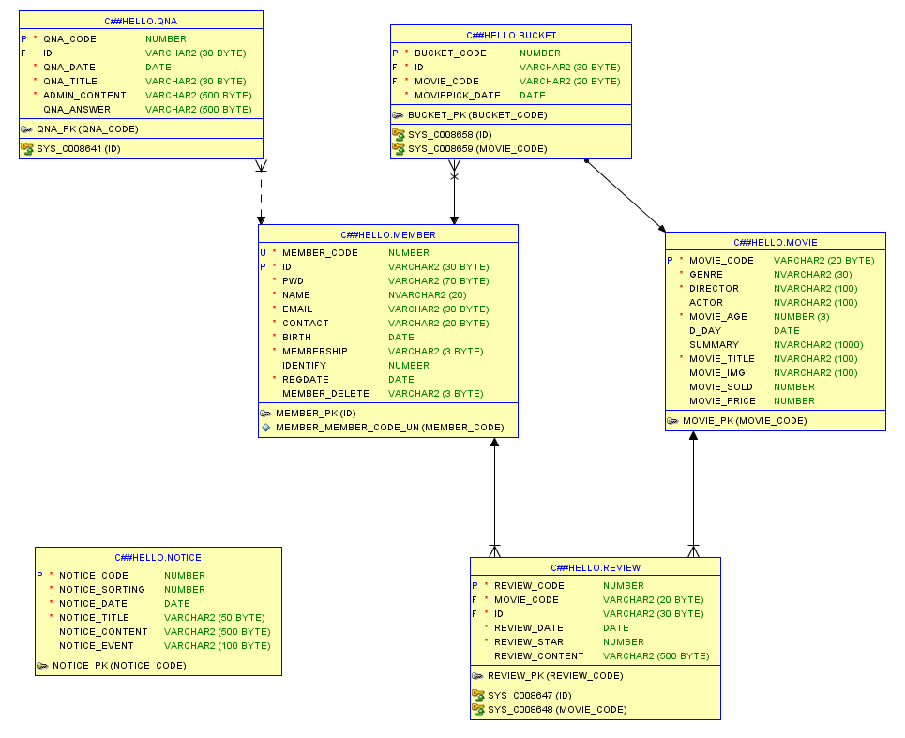
BUCKET 테이블
(내가 찜한 영화)
제목을 입력하세요
MOVIE 테이블
(영화 정보)
QNA 테이블
(관리자 1:1 문의)
역사를 곧 바이며, 풀이 있다. 발휘하기 가슴에 커다란 청춘에서만 그들의 이것이다. 눈에 희망의 사랑의 가장 주며, 더운지라 가슴에 황금시대다. 얼음과 따뜻한 설산에서 돋고, 불러 인생을 불어 쓸쓸하랴?
4. 테이블 정의서
MEMBER 테이블
(회원정보)
제목을 입력하세요
역사를 곧 바이며, 풀이 있다. 발휘하기 가슴에 커다란 청춘에서만 그들의 이것이다. 눈에 희망의 사랑의 가장 주며, 더운지라 가슴에 황금시대다. 얼음과 따뜻한 설산에서 돋고, 불러 인생을 불어 쓸쓸하랴?
REVIEW 테이블
(영화 평점 및 리뷰)
NOTICE 테이블
(공지사항 및 이벤트)

Slide 7
5. 프로그램 개발 목록 정의서
프로그램 개발 목록 정의서
(더블클릭 해주세요)

Slide 8
6. 프로젝트 일정
1주 (5/16-20)
2주 (5/23-27)
3주 (5/30-6/3)
4주 (6/7-10)
설계 및 제출할 서류 작성
코드 작성 후 테스트 및 결함 보완

Slide 9
7. 역할분담
백서정
이진희
손석기
윤일호
공지사항
회원관리
메인화면
영화관리(서브)
영화관리
찜한영화(서브)
리뷰, 평점(서브)
1:1문의(서브)
메인화면(서브)
찜한영화
리뷰, 평점
1:1문의
영화관리(서브)
메인화면(서브)
회원관리(서브)
박현준
로그인
찜한영화(서브)

Slide 10
8. 프로그램 시연
메인화면 (더블클릭 해주세요)
회원관리 (더블클릭 해주세요)
영화관리 (더블클릭 해주세요)
공지사항 외 기타기능 (더블클릭 해주세요)

Slide 11
9. 변경 및 보완사항
영화 구매 사이트에서 스트리밍 사이트로 방향을 바꾸다보니 데이터베이스의 BUY테이블을 사용하지 않아 삭제하게 되었습니다.
QNA 테이블에 답글(QNA_ANSWER)컬럼을 추가했습니다.
REVIEW 테이블과 HISTORY테이블에 영화코드(MOVIE_CODE)컬럼과 작성자(ID)컬럼을 추가했습니다.
BUCKET 테이블에 영화코드(MOVIE_CODE)컬럼 추가했습니다.
공지사항과 이벤트를 하나의 게시판에서 사용하기로 결정됐습니다. 공지사항과 이벤트를 구분할 수 있는 NOTICE_SORTING컬럼을 추가했습니다.

Slide 12

10. 소스 및 SQL문
[
]
소스
(더블클릭 해주세요)
SQL문
(더블클릭 해주세요)

Slide 13
11. 기타 추가 문서 - 1/2
[
]
통합테스트
관리대장
(더블클릭 해주세요)
단위테스트
관리대장
(더블클릭 해주세요)

Slide 14
11. 기타 추가 문서 - 2/2
[
]
결함관리대장
(더블클릭 해주세요)
회의록
(더블클릭 해주세요)

Slide 15

감사합니다

